Slide 1
Taller: Metodología de Enseñanza en los Laboratorios de Física - UIS
Orientadores: Adriana Rocío Lizcano Dallos David Alejandro Miranda Mercado
Rogelio Ospina ospina

Slide 2
Equipo EXPERTIC Jorge Humberto Martínez Téllez – Director Escuela de Física Raúl Francisco Valdivieso Bohórquez Edgar Leonardo Castellanos Leal expertic@saber.uis.edu.co

Slide 3
Propósitos
Identificar instrumentos de evaluación
Reconocer aspectos tecnológicos
Vivenciar
Revisar conceptos

Slide 4
Agenda del Taller
Reconocimiento inicial
Evolución del proyecto ExperTIC
¿Qué son Active Learning, Mediated Learning y JiTT?
Propuesta metodológica ExperTIC
Aspectos tecnológicos
Vivencia práctica en laboratorio
MARTES
El proceso de evaluación
Conclusiones del Taller
MIÉRCOLES

Slide 5
Reconocimiento Inicial

Slide 6
Evolución del Proyecto ExperTIC
Mejoramiento de las
experiencias de permanencia
estudiantil por medio de la
incorporación de herramientas
TIC aplicadas a asignaturas de
la Facultad de Ciencias
–ExperTIC-Ciencias-
5 + 9 profesores
1542 + 735 estudiantes
+++
Fortalecimiento
de las capacidades científicas y tecnológicas para lograr una mejor formación para la investigación
por medio de mejores laboratorios de física para la ciencia e ingeniería
20 profesores
2683 estudiantes
Experiencia docente en Coordinación de los Laboratorios de Física
5 profesores
560 estudiantes
Escuela
de Formadores
ExperTIC
2015
2016
2017

Slide 7
¿Qué son Active Learning, Mediated Learning y JiTT?
Estudio individual de aspectos teóricos.
Presentación del Cuestionario de Preparación de Sesión.
Conformación de grupos de 3 participantes – Asignación de un referente teórico.
Cada grupo deberá formular un ejemplo de aplicación del referente asignado
Socialización (3 minutos por grupo)
¿Cómo lo mejoramos?

Slide 8
¿Qué aportan en el marco del proyecto?
aprendizaje activo
Just in Time Teaching
aprendizaje mediado
1. Revisión de proyectos de investigación y recursos
2. Cuestionario de Preparación de Laboratorios - CPL
3. Revisión y realimentación de los resultados del CPL
Estrategia didáctica en los Laboratorios de Física
4. Ejecución del laboratorio y orientación
6. Realimentación del reporte de investigación
5. Elaboración del reporte de investigación

Slide 9
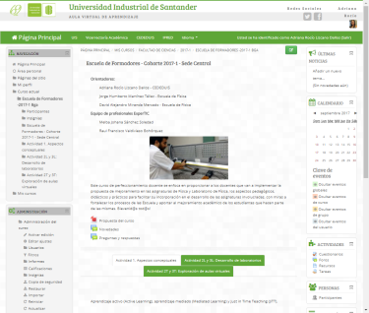
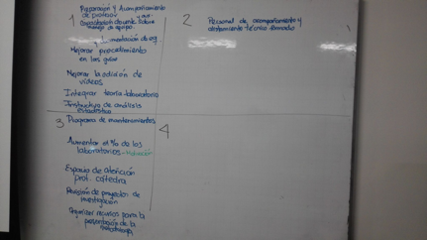
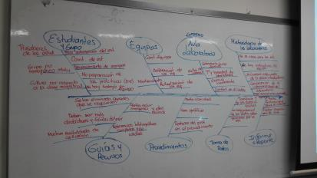
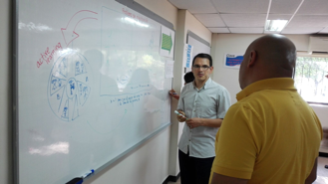
¿Cómo se apoya el proceso?
Escuela de formadores
Curso de perfeccionamiento docente
Certificado: 30 horas
Centrado en el aprendizaje colaborativo entre pares.
Soporte Aula Virtual Moodle
Participación de la Escuela de Física

Slide 10
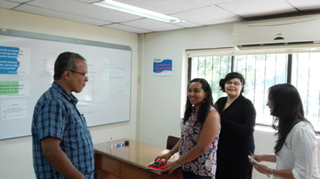
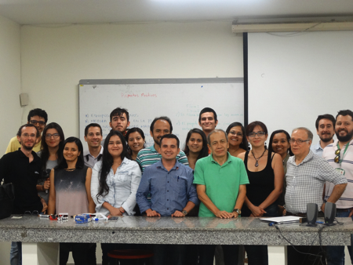
¿Cuáles son los resultados obtenidos con la EFor?
Período | No. De profesores certificados | Estudiantes
Bga 2016-1 | 13 | 2.683
Bga 2016-2 | 7
Bga 2017-1 | 5 | 1.542
Sedes 2017-1 | 9 * | 735
Total | 34 | 4.960
Acuerdos del colectivo:
Plantilla de reporte de investigación.
Rúbrica de evaluación.
Preguntas para CPL.
Lista de cotejo para proyecto final (Informe y video).

Slide 11
Exploración de aspectos tecnológicos Aula virtual Moodle

Slide 12
Aspectos tecnológicos
Aula Virtual Moodle
Servidor ExperTIC
Bases de datos

Slide 13
Agenda del Taller
Reconocimiento inicial
Evolución del proyecto ExperTIC
¿Qué son Active Learning, Mediated Learning y JiTT?
Propuesta metodológica ExperTIC
Aspectos tecnológicos
Vivencia práctica en laboratorio
MARTES
El proceso de evaluación
Conclusiones del Taller
MIÉRCOLES

